Slide 1
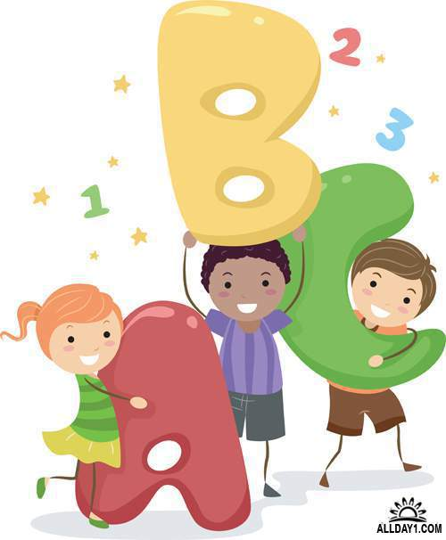
Предоставление услуг детям
МКДОУ «Ласточка» с. Атланаул 2019год
Танцевальный кружок «Атлант»
Кружок английского языка «MAGIC ENGLISH»

Slide 2
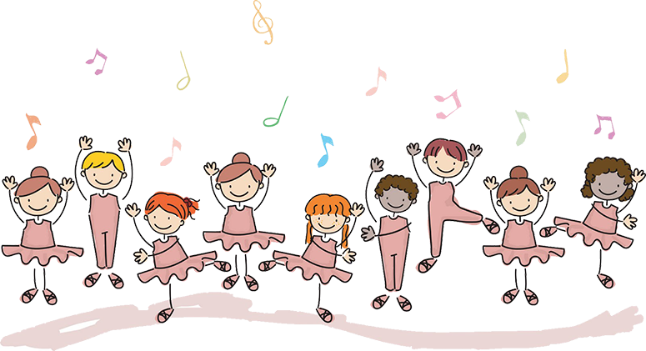
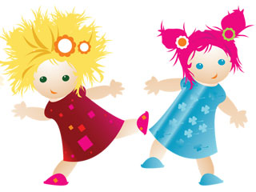
Танцевальный кружок «АТЛАНТ»

Slide 3
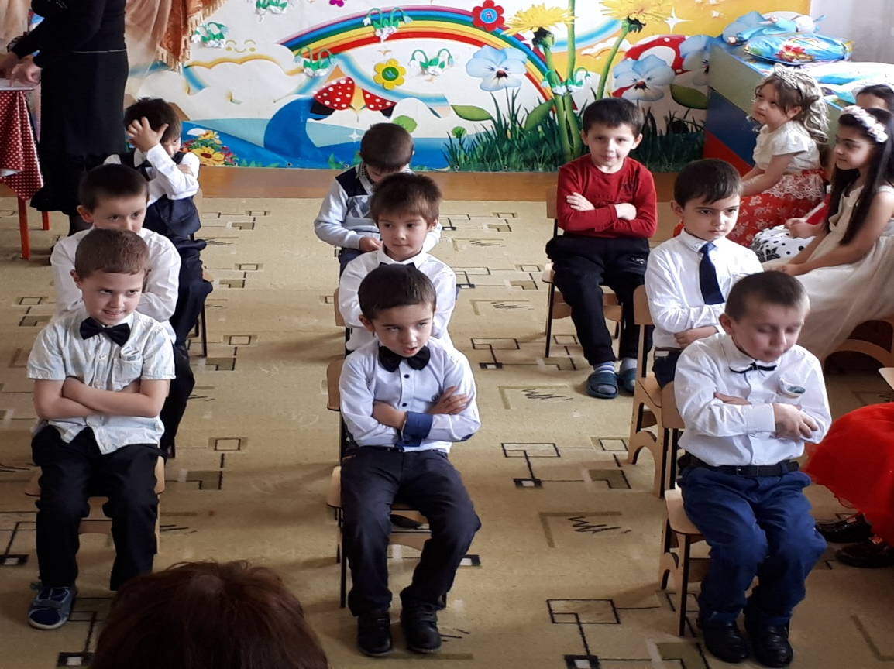
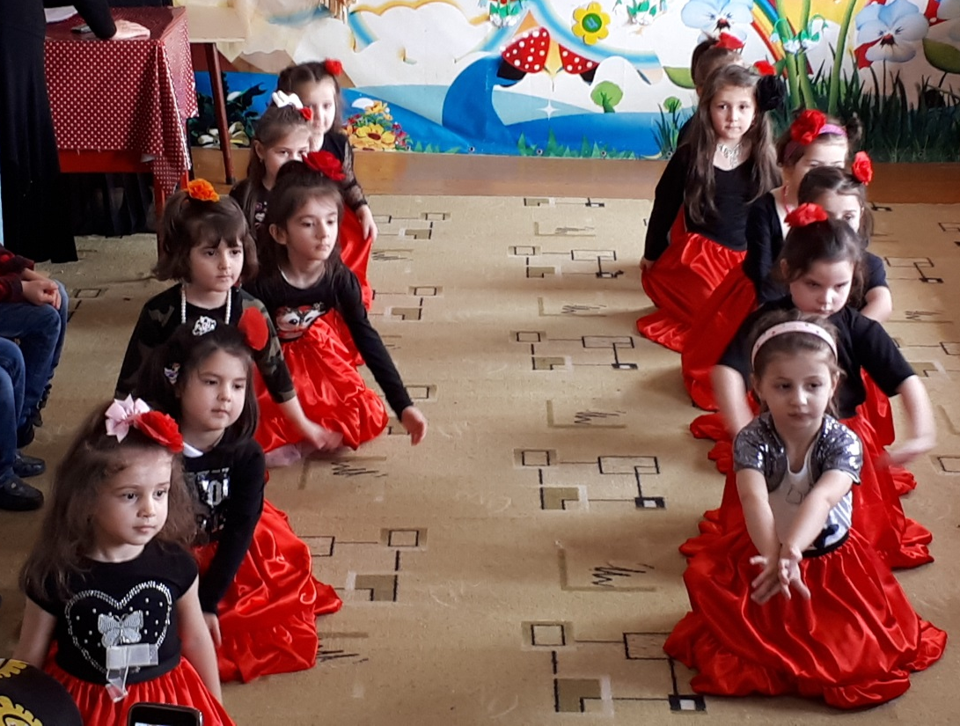
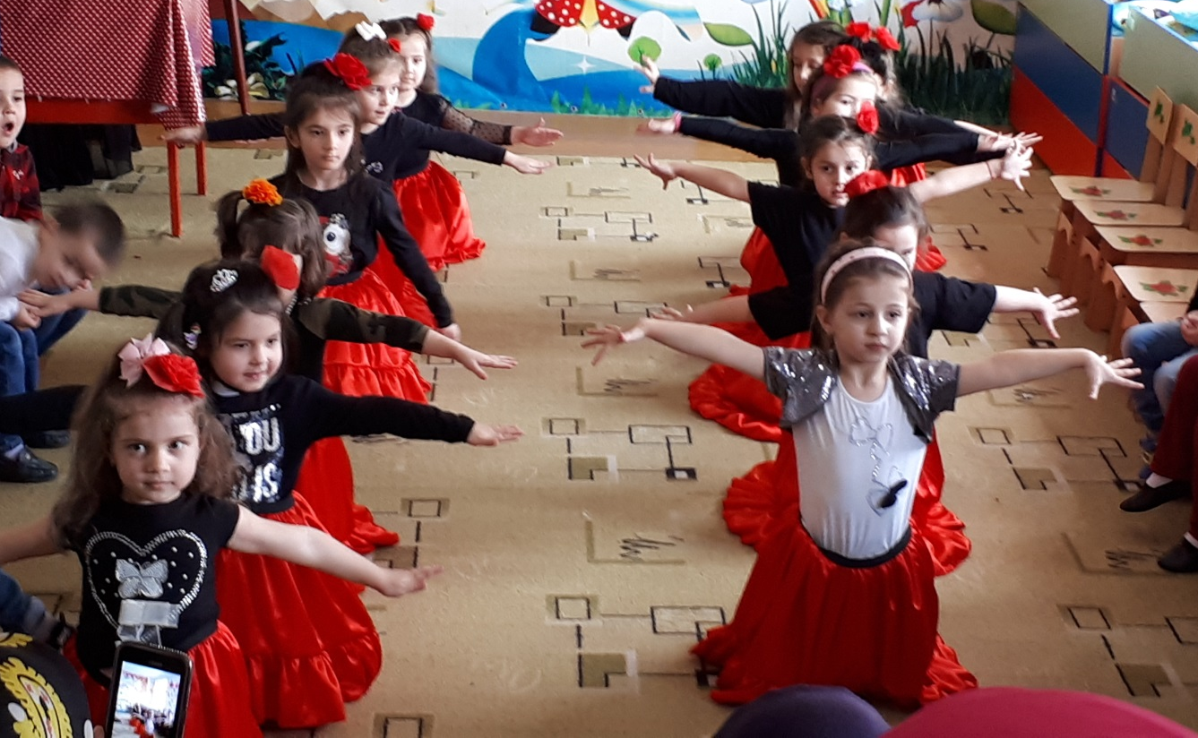

Slide 4
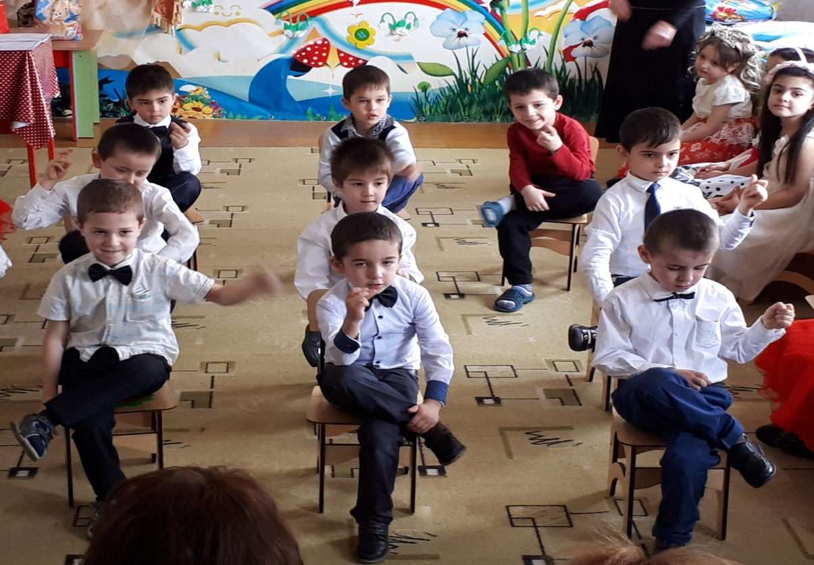

Slide 5
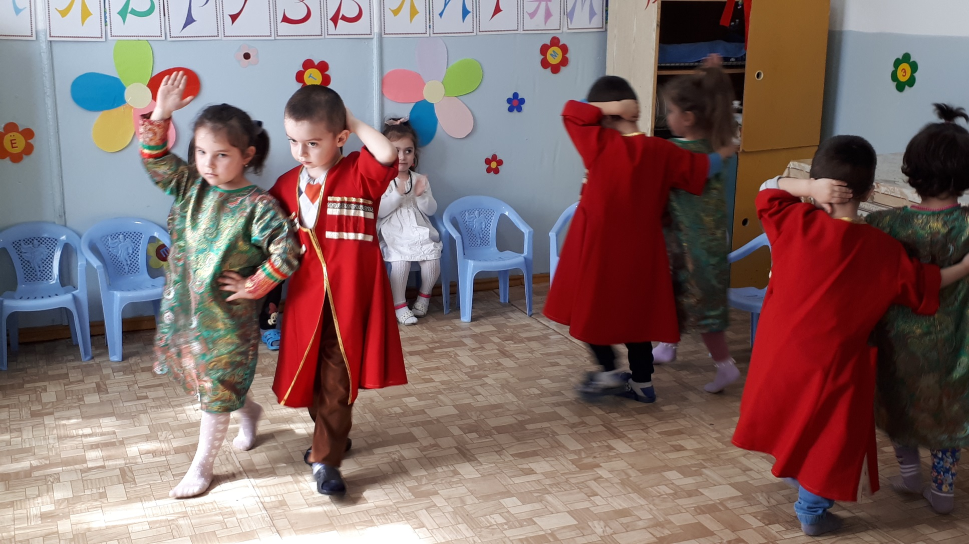
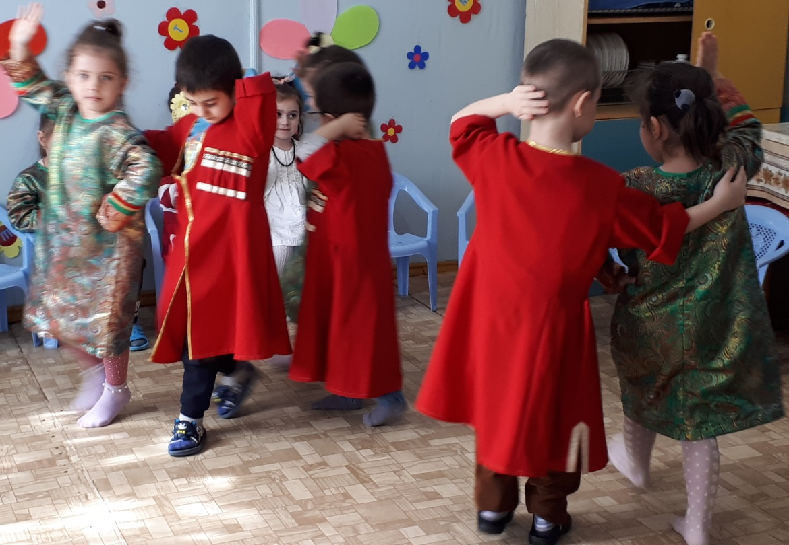
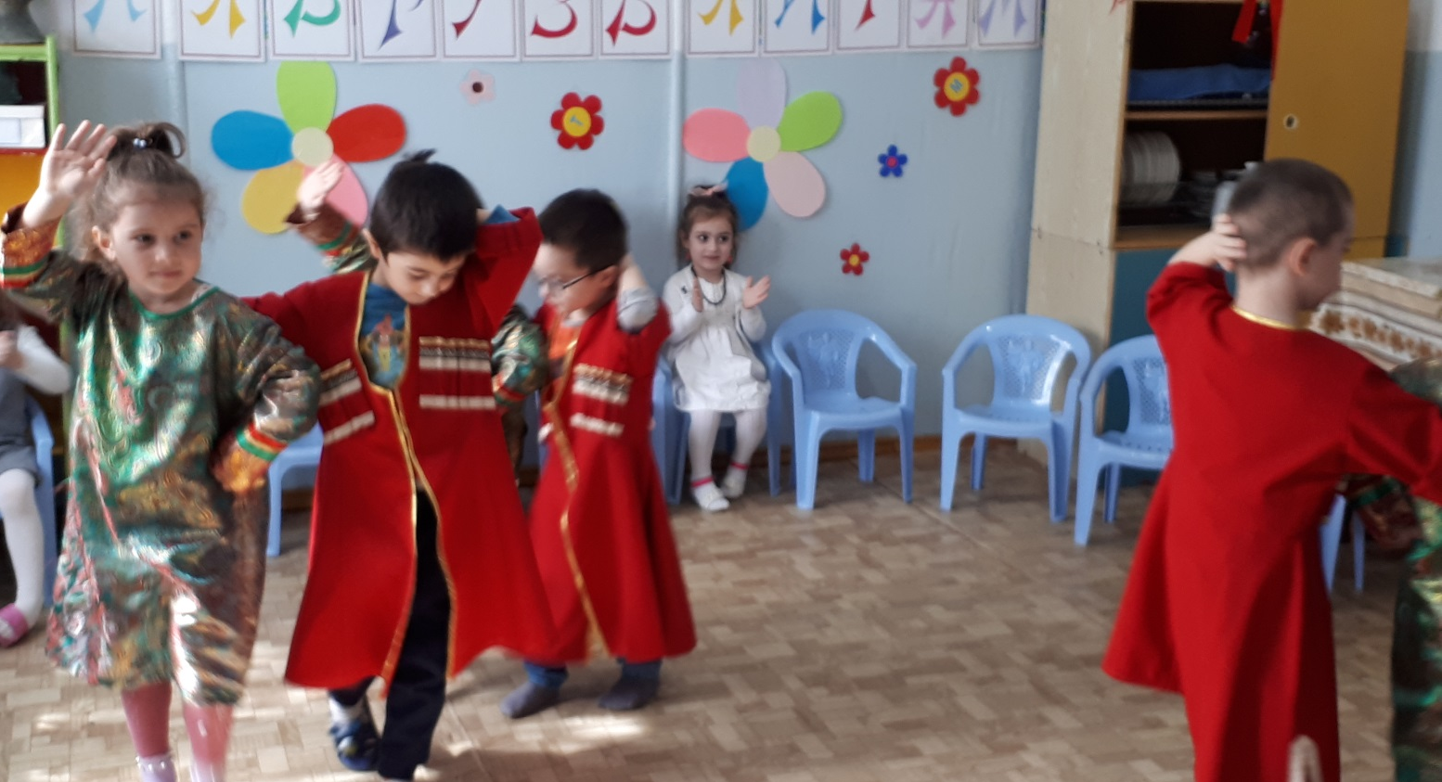

Slide 6
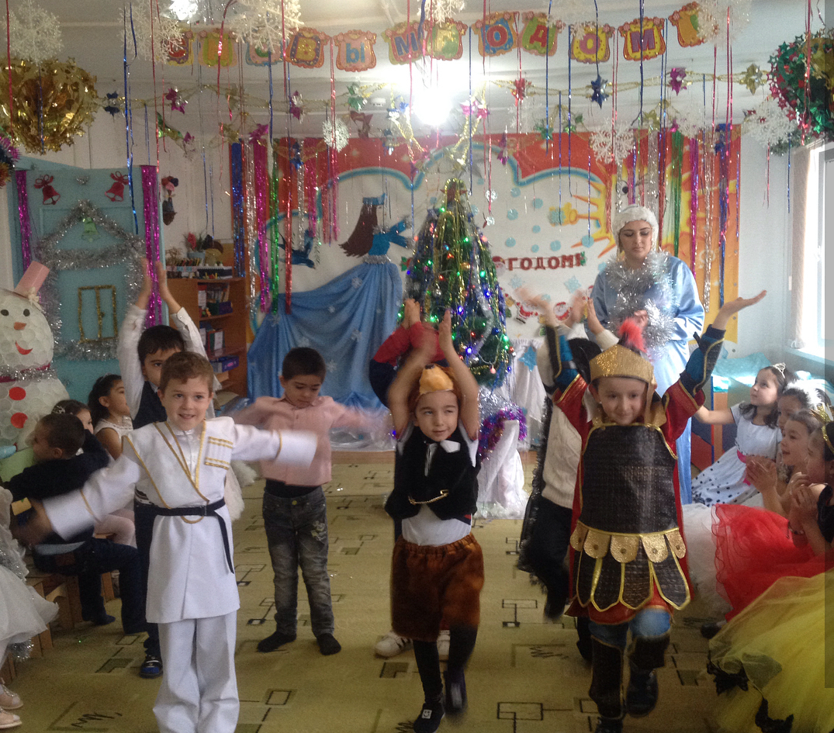
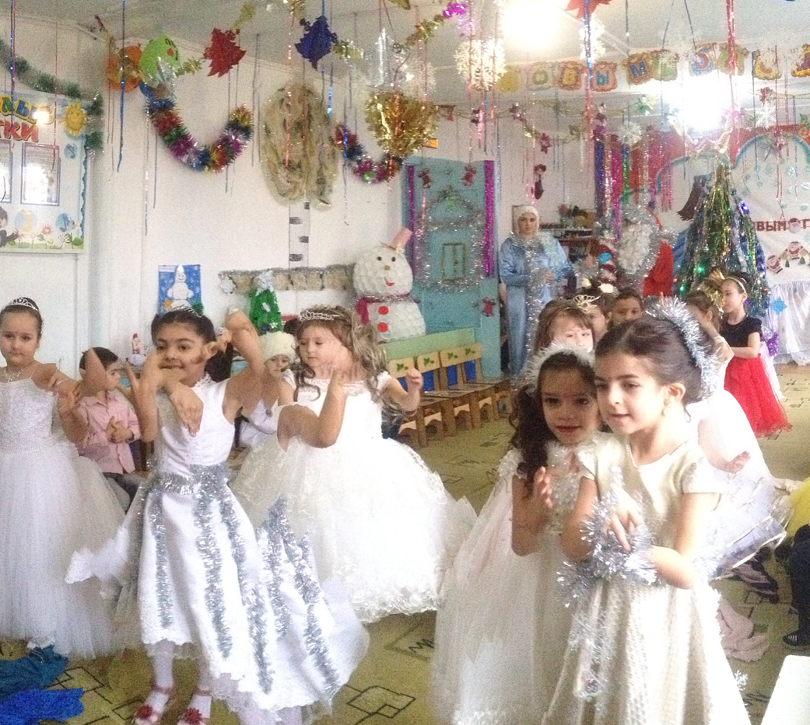
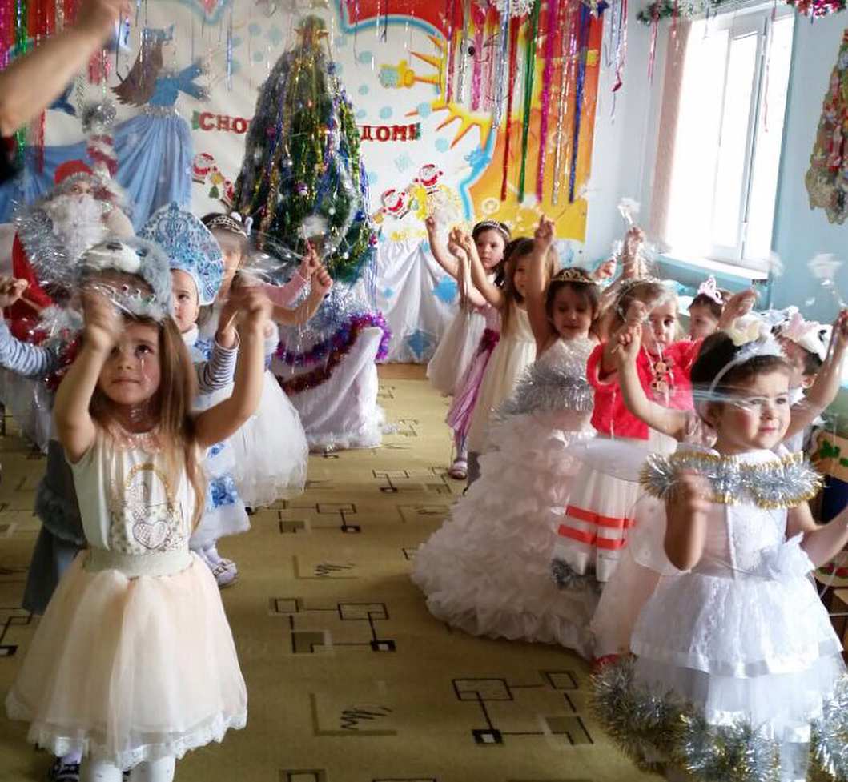

Slide 7
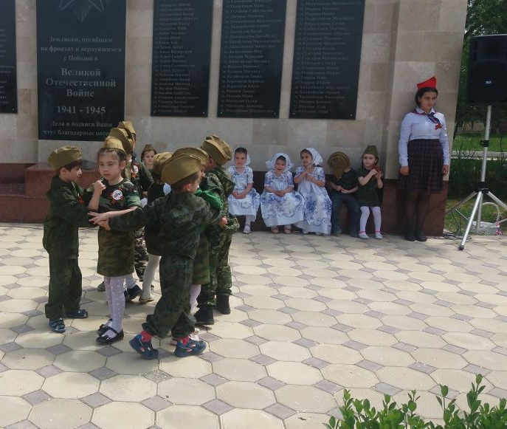
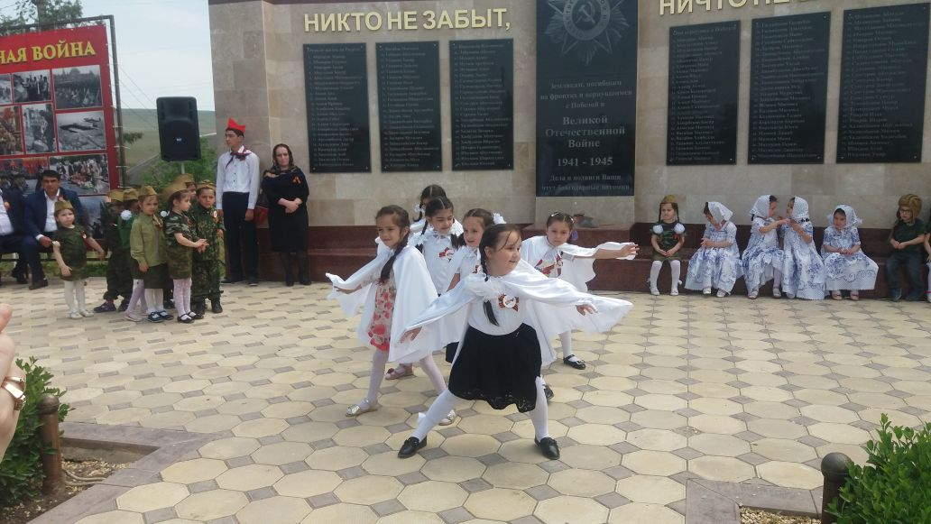
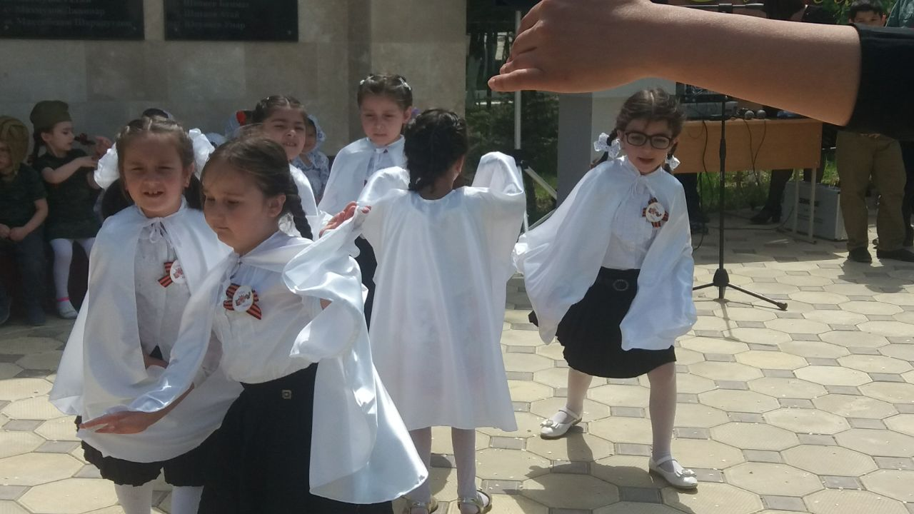

Slide 8
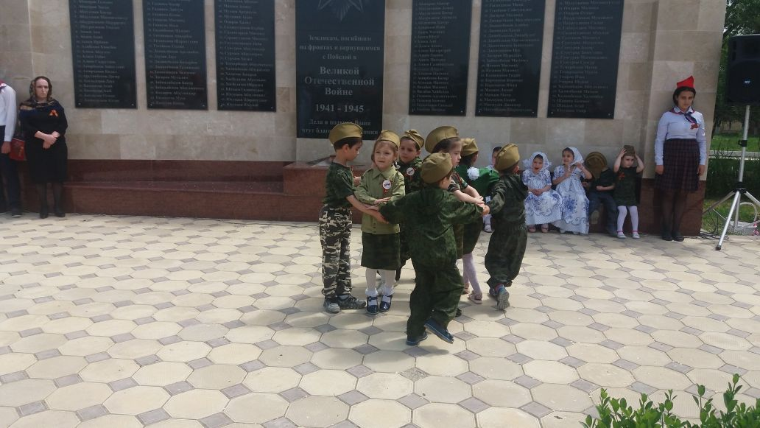
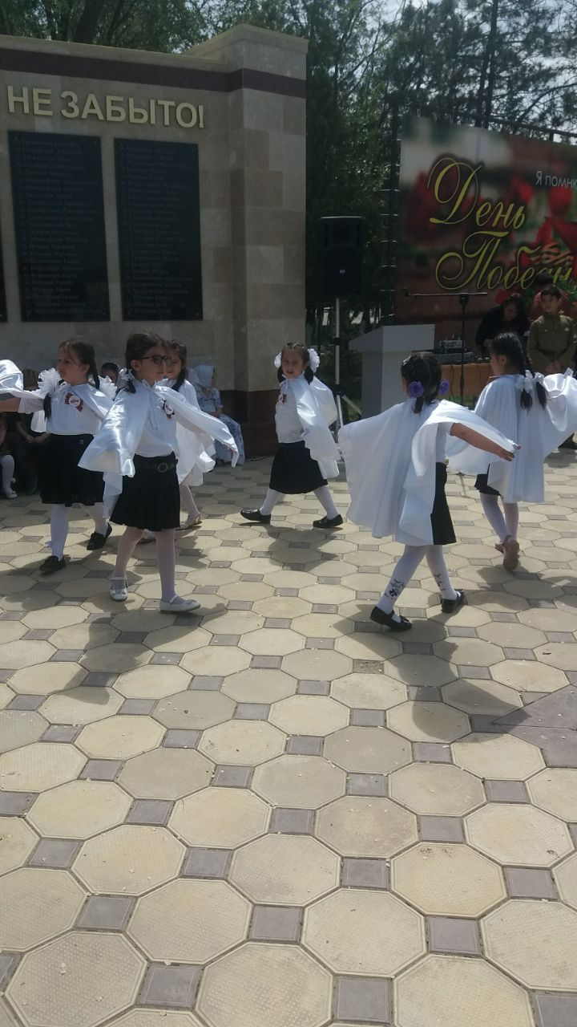
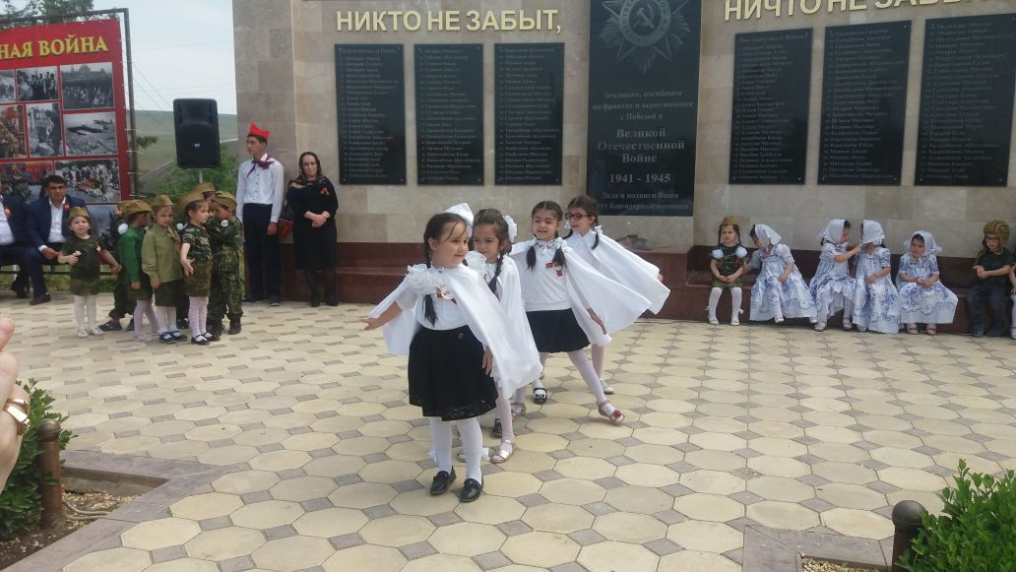

Slide 9
Кружок английского языка «MAGIC ENGLISH»

Slide 10
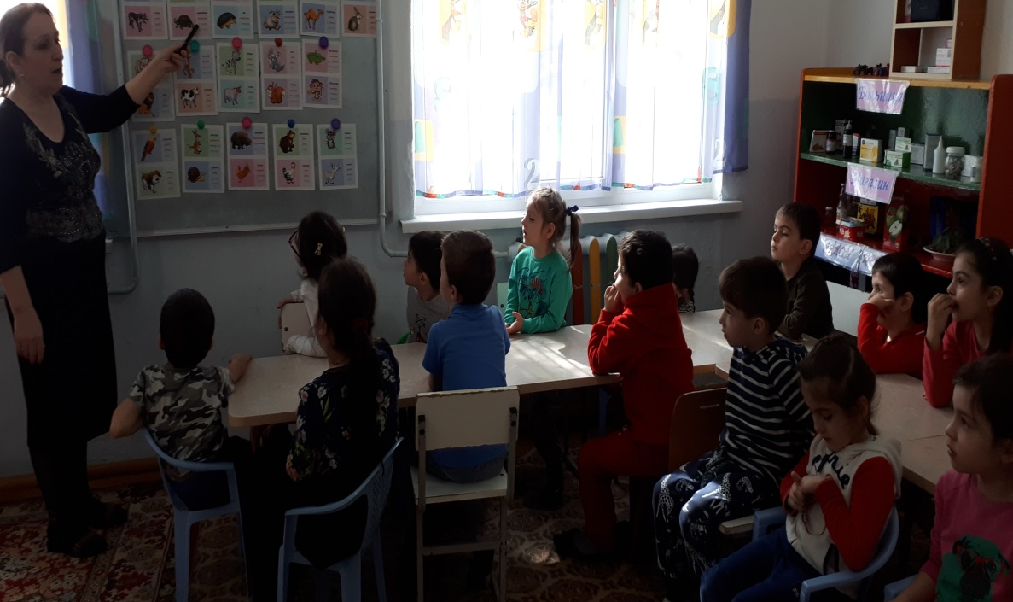
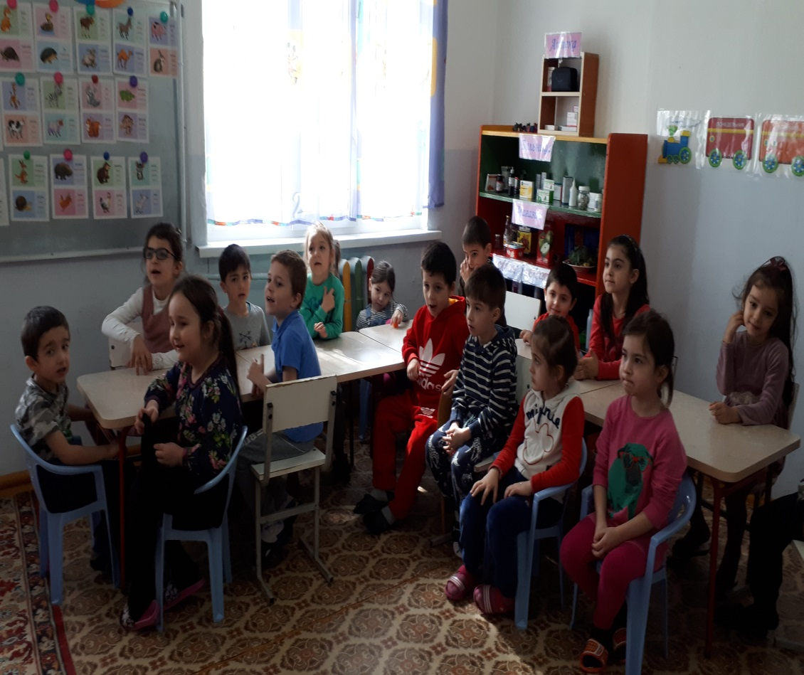
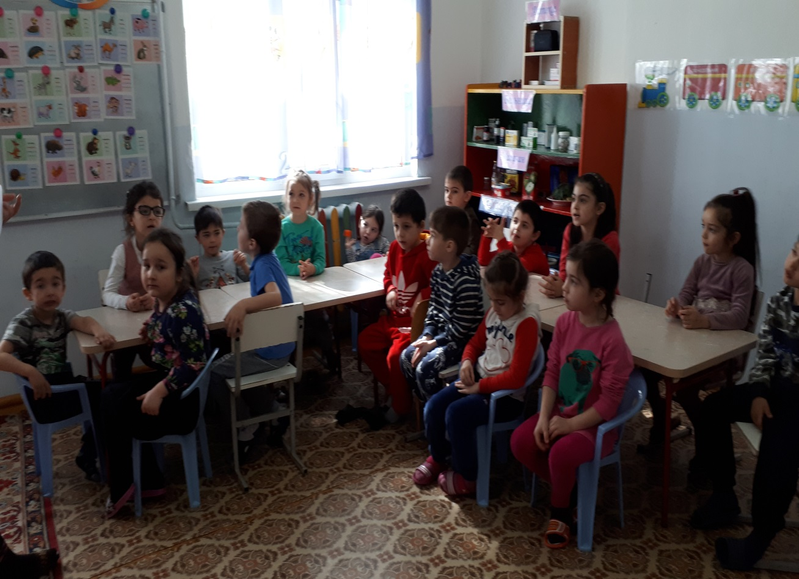

Slide 11
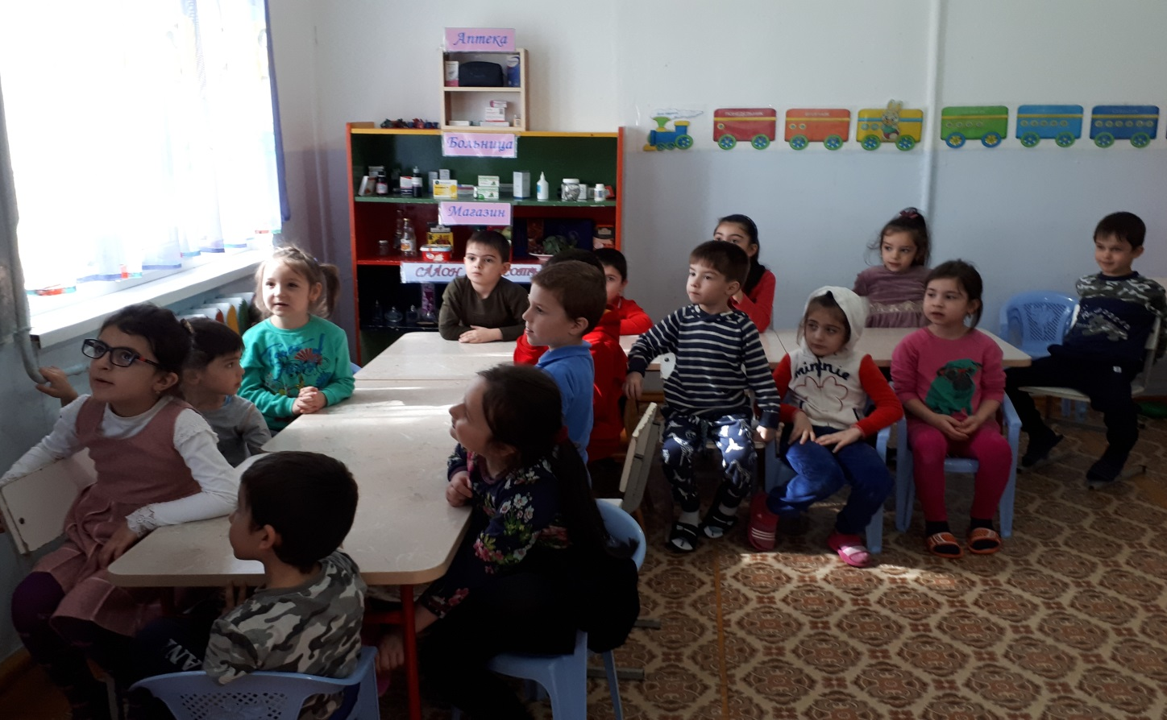
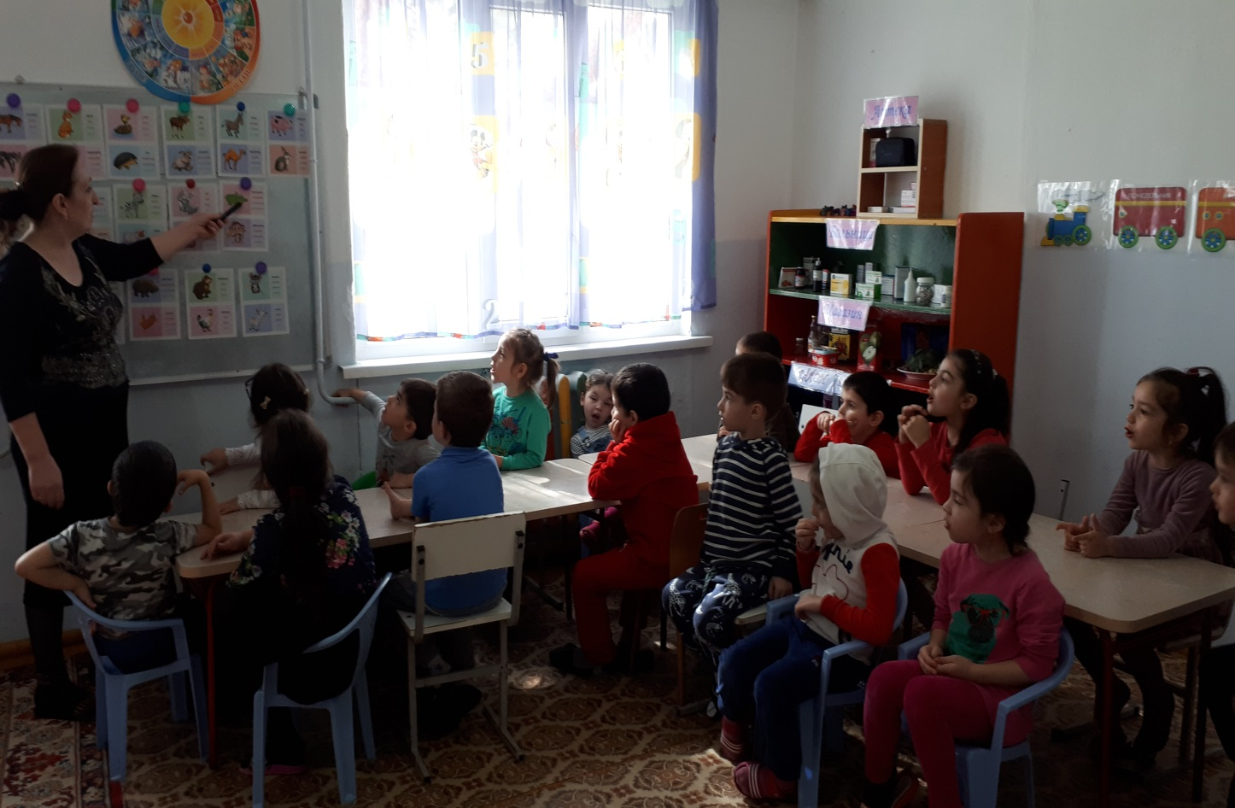
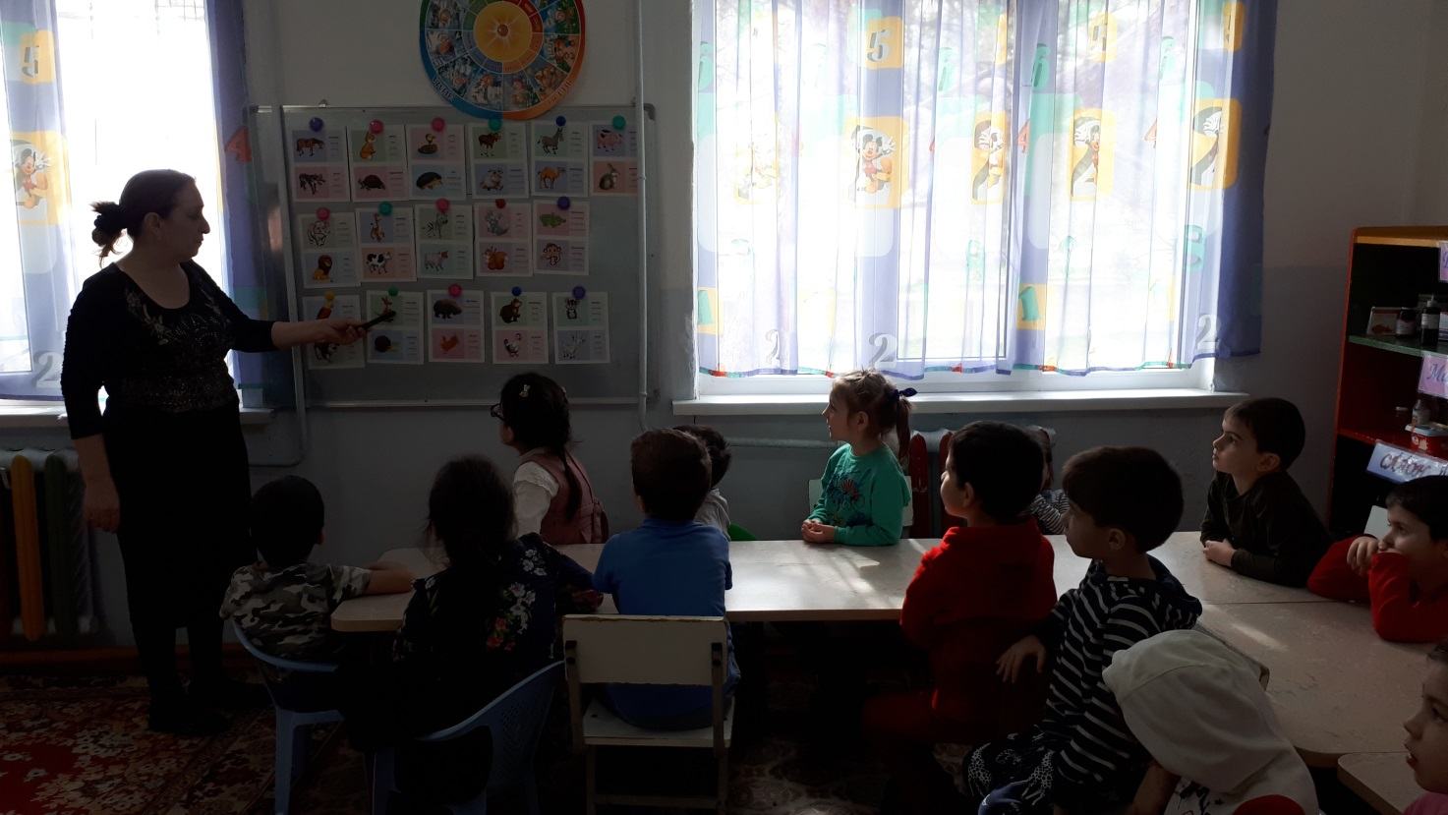

Slide 12
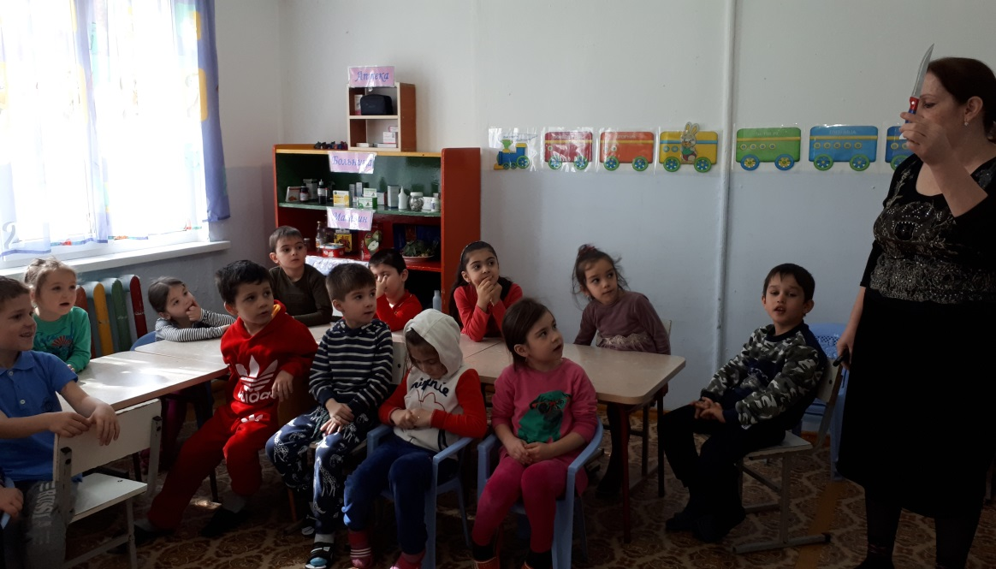
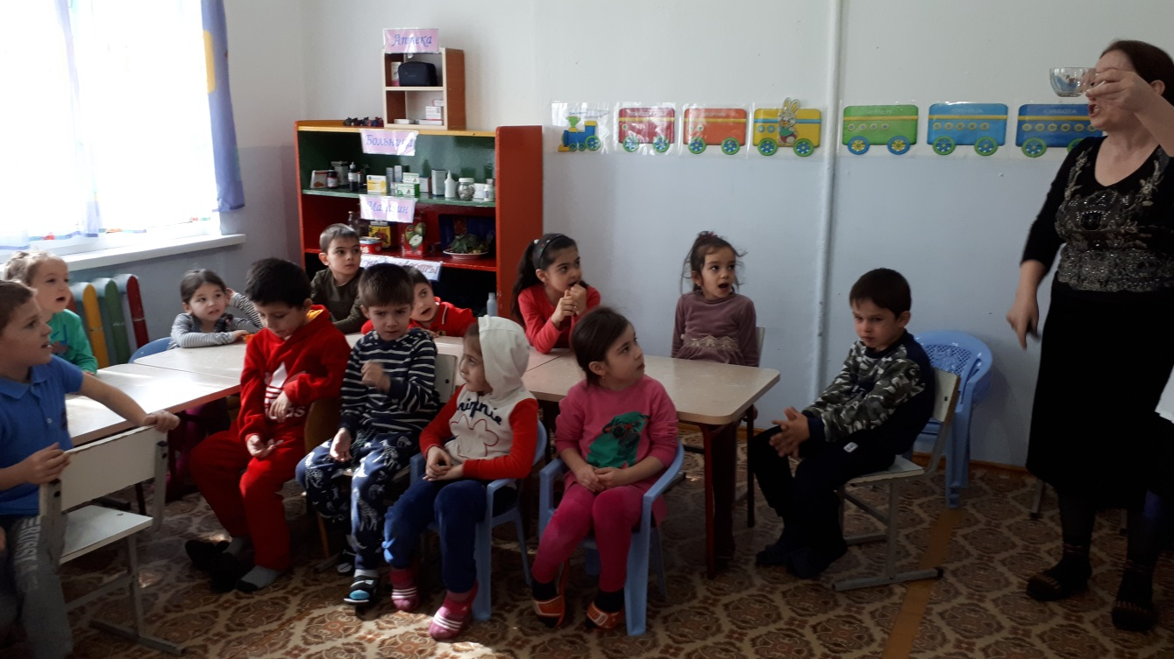
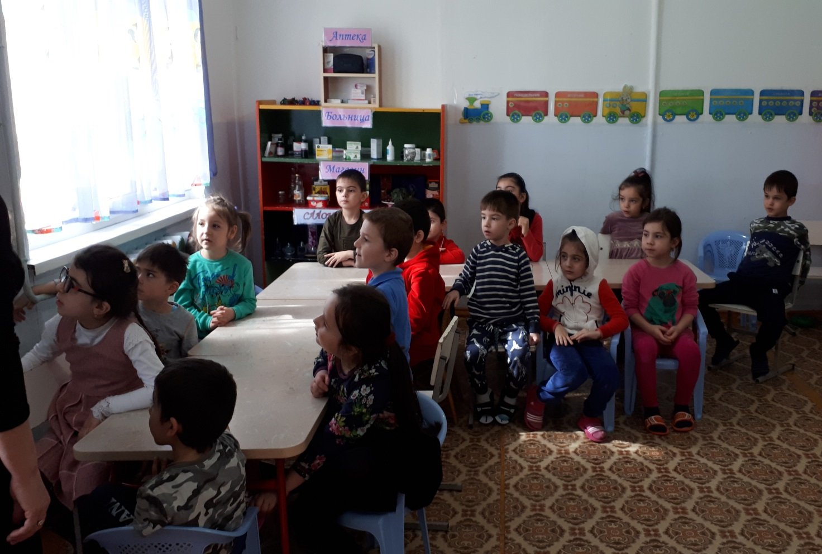

Slide 13
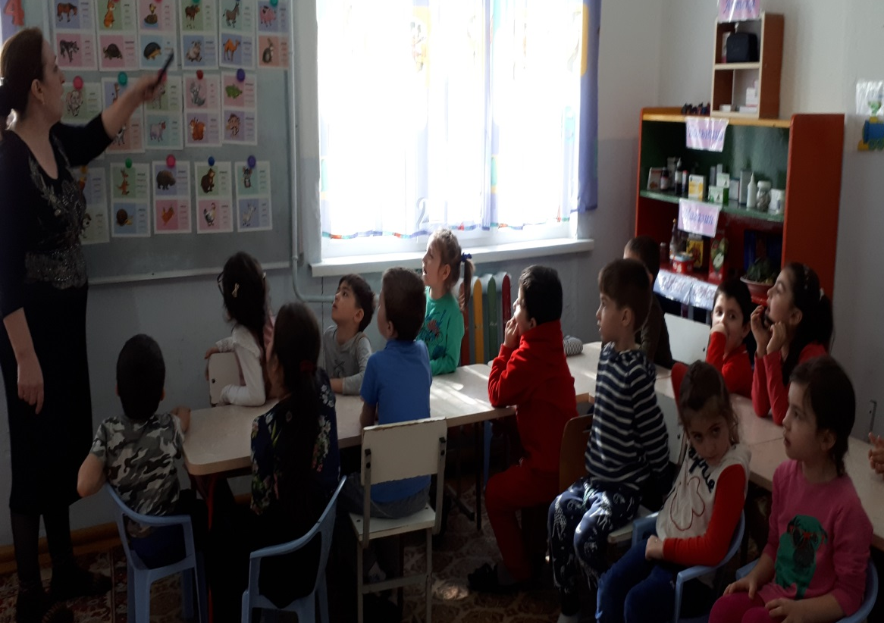
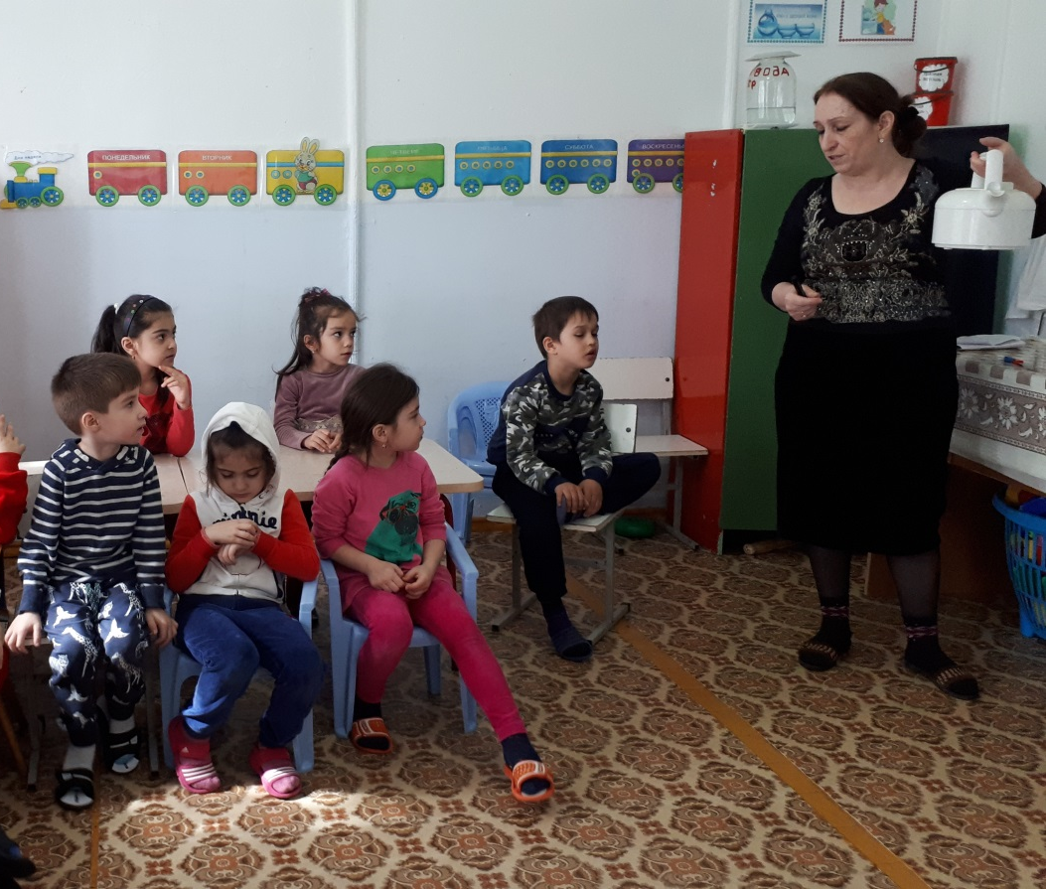
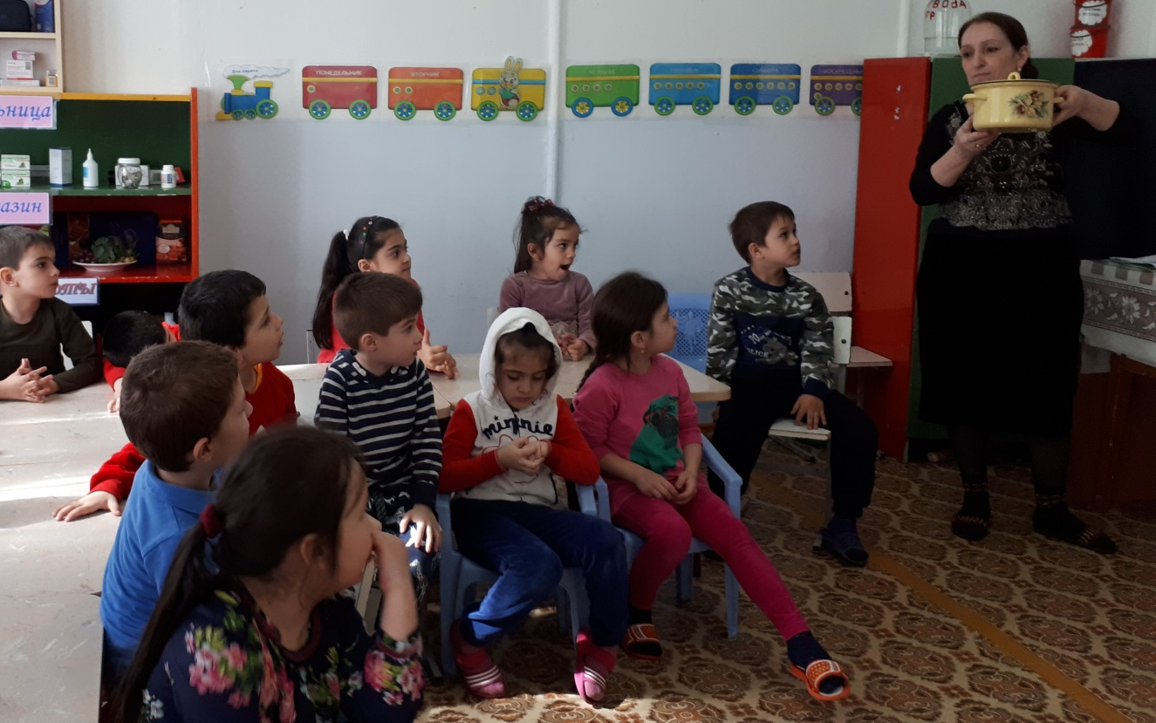

Slide 14
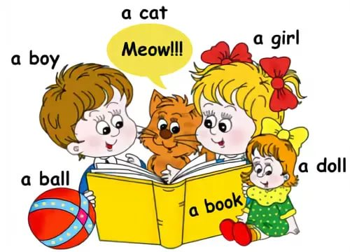
Спасибо за внимание!!!

Slide 15
В МКДОУ «Ласточка» функционирует два кружка для воспитанников старших групп.
Кружок танцевальный «Атлант». Ведёт кружок хореограф Ахмедова Саният Ирбаиновна. Три раза в неделю она занимается с воспитанниками средней и старшей групп. По годовому плану каждый месяц в детском саду проходят мероприятия: открытые занятия и утренники, посвящённые всем праздникам. К этим праздникам хореограф подбирает танец для детей, или для взрослых. Ни одно мероприятие не остаётся без танца детей.
В старшей группе функционирует кружок «MAGIC ENGLISH». Руководитель кружка Исаева Умжаган Омаровна. Дети учат слова на английском языке, разучивают стихи, знают физминутки. На праздники дети разучивают стихи на английском языке и поют песни на английском языке.

